Slide 1


Arquitectura de Computadores CC4301 Clase 2: Mapas de Karnaugh y Funciones Incompletamente Especificadas
Semestre Primavera 2013
Profesor: Pablo Guerrero

Slide 2
Mapas de Karnaugh
Tablas de verdad de doble entrada
Algunas variables cambian con las filas, el resto con las columnas
Sólo trabajan con una salida
Permiten visualizar productos factorizados

Slide 3
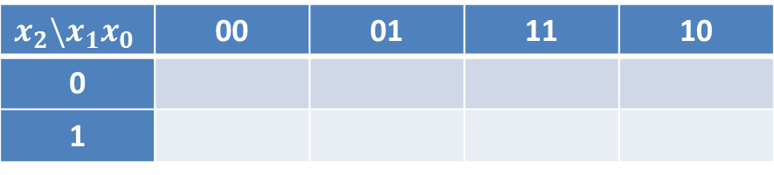
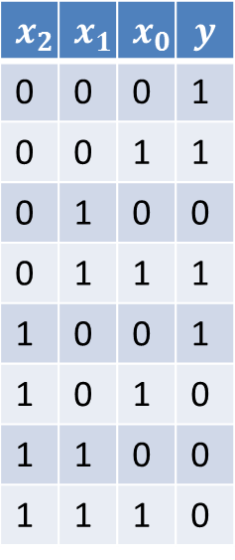





Ejemplo
$$x_{2}$$ | $$x_{1}$$ | $$x_{0}$$ | $$y$$
0 | 0 | 0 | 1
0 | 0 | 1 | 1
0 | 1 | 0 | 0
0 | 1 | 1 | 1
1 | 0 | 0 | 1
1 | 0 | 1 | 0
1 | 1 | 0 | 0
1 | 1 | 1 | 0
$$x_{2}\backslash x_{1}x_{0}$$ | 00 | 01 | 11 | 10
0
1
$$¬x_{2}¬x_{1}¬x_{0}$$
?
1
1
1
0
$$¬x_{2}¬x_{1}x_{0}$$
1
0
0
0
Variables que cambian con las columnas
Valores
$$¬x_{2}x_{1}x_{0}$$
$${x_{2}¬x}_{1}¬x_{0}$$
Variable que cambia con las filas
$${¬x}_{1}¬x_{0}∨{¬x_{2}x}_{0}$$

Slide 4
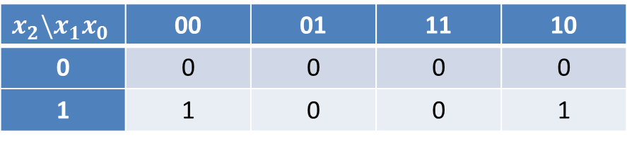

Gray Code y Circularidad
Los bits cambian de a uno (gray code)
Los mapas son circulares
$$x_{2}\backslash x_{1}x_{0}$$ | 00 | 01 | 11 | 10
0 | 0 | 0 | 0 | 0
1 | 1 | 0 | 0 | 1
$$x_{2}¬x_{0}$$

Slide 5


Reciclaje
Se pueden aprovechar los 1 más de una vez
Rectángulos lo más grande posibles
$$x_{2}\backslash x_{1}x_{0}$$ | 00 | 01 | 11 | 10
0 | 1 | 0 | 0 | 0
1 | 1 | 0 | 0 | 1
$${¬x}_{1}¬x_{0}∨x_{2}¬x_{0}$$

Slide 6


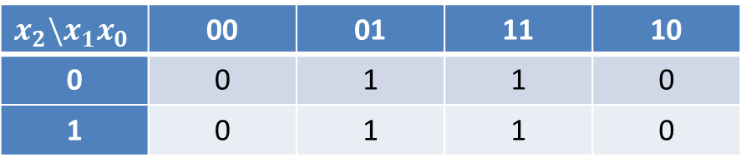
Agrupamiento
Se pueden agrupar bloques de mayor tamaño
Agrupando $2^{n}$ se eliminan $n$ variables
$$x_{2}\backslash x_{1}x_{0}$$ | 00 | 01 | 11 | 10
0 | 0 | 1 | 1 | 0
1 | 0 | 1 | 1 | 0
$$x_{0}$$

Slide 7
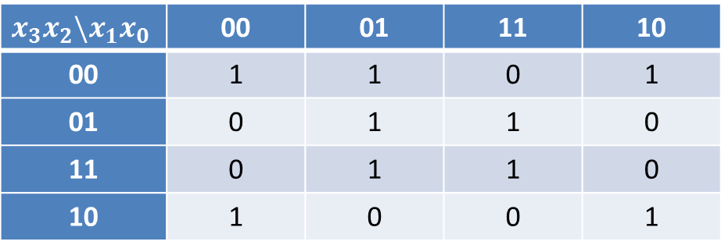

Con 4 Variables
Se debe mantener gray code:
$$x_{3}x_{2}\backslash x_{1}x_{0}$$ | 00 | 01 | 11 | 10
00 | 1 | 1 | 0 | 1
01 | 0 | 1 | 1 | 0
11 | 0 | 1 | 1 | 0
10 | 1 | 0 | 0 | 1
$$x_{2}x_{0}∨¬x_{2}¬x_{0}∨¬x_{3}¬x_{1}x_{0}$$

Slide 8
Con N Variables
Se debe mantener gray code.
Se puede construir recursivamente:
1 bit: 0 1
2 bits: 00 01 11 10
3 bits: 000 001 011 010 110 111 101 100
N bits: 0 GC(N-1) 1 Reflejar(GC(N-1))

Slide 9






Sumador 1 bit, 3 entradas
Queremos sumar 3 bits: $x_{0}$, $x_{1}$ y $x_{2}$
Deseamos obtener 2 salidas:
Resultado ($r$)
Acarreo (carry, $c$)
$$x_{0}$$
Sumador
$$r$$
$$x_{1}$$
$$x_{2}$$
$$c$$

Slide 10
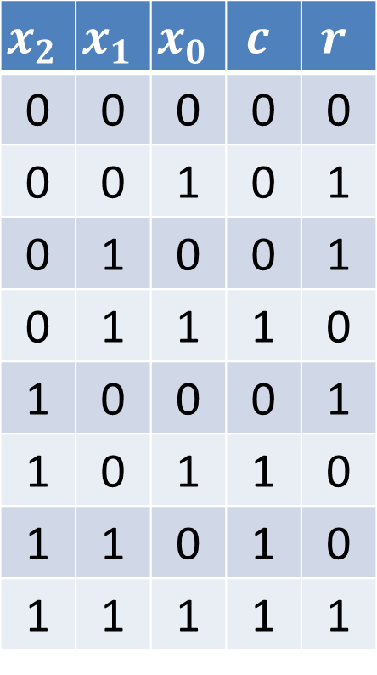

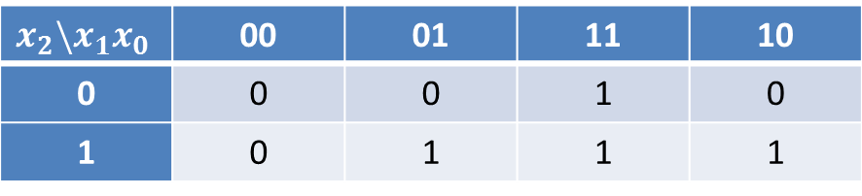

Tabla de Verdad y Mapas de Karnaugh
El acarreo se hace 1 cuando la suma supera 1
$$x_{2}$$ | $$x_{1}$$ | $$x_{0}$$ | $$c$$ | $$r$$
0 | 0 | 0 | 0 | 0
0 | 0 | 1 | 0 | 1
0 | 1 | 0 | 0 | 1
0 | 1 | 1 | 1 | 0
1 | 0 | 0 | 0 | 1
1 | 0 | 1 | 1 | 0
1 | 1 | 0 | 1 | 0
1 | 1 | 1 | 1 | 1
$$x_{2}\backslash x_{1}x_{0}$$ | 00 | 01 | 11 | 10
0 | 0 | 1 | 0 | 1
1 | 1 | 0 | 1 | 0
$r=x_{2}¬x_{1}¬x_{0}∨{¬x}_{2}¬x_{1}x_{0}$ $∨x_{2}x_{1}x_{0}$ $∨¬x_{2}x_{1}¬x_{0}$
$$x_{2}\backslash x_{1}x_{0}$$ | 00 | 01 | 11 | 10
0 | 0 | 0 | 1 | 0
1 | 0 | 1 | 1 | 1
$c=x_{2}x_{1}∨x_{1}x_{0}$ $∨x_{2}x_{0}$

Slide 11
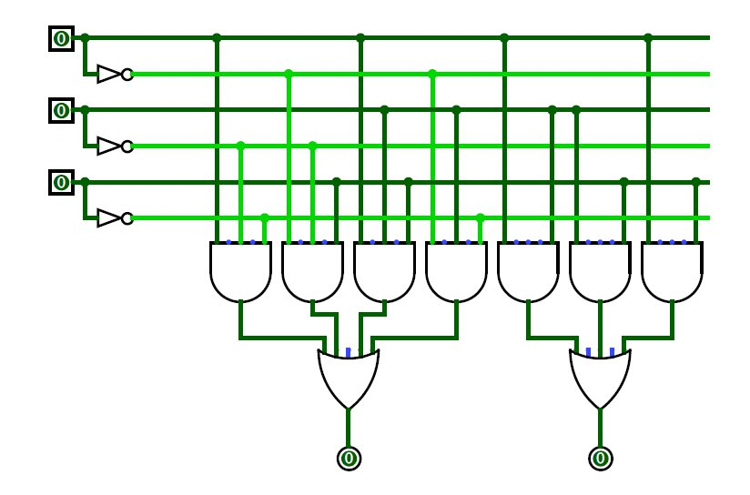






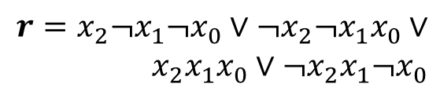
Diagrama circuital
$$x_{0}$$
$$x_{1}$$
$$x_{2}$$
Los cables que se cruzan sin • no están conectados!!
$r=x_{2}¬x_{1}¬x_{0}∨¬x_{2}¬x_{1}x_{0}$ $∨$
$x_{2}x_{1}x_{0}$ $∨¬x_{2}x_{1}¬x_{0}$
$$c=x_{2}x_{1}∨$$
$$x_{1}x_{0}∨x_{2}x_{0}$$
$$r$$
$$c$$

Slide 12
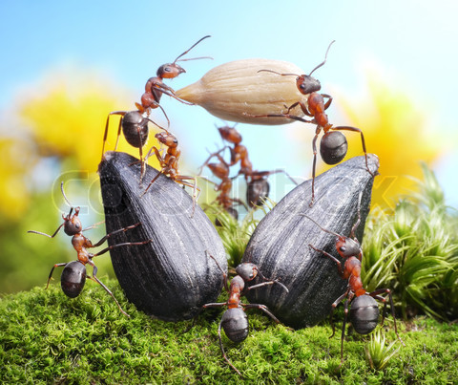



Trabajo Grupal 1
Recordar:
$$x_{1}$$
$$y$$
OR
$$x_{2}$$
$$x_{1}$$
$$y$$
NOR
$$x_{2}$$
$$x_{1}$$
$$y$$
AND
$$x_{2}$$
$$x_{1}$$
$$y$$
NAND
$$x_{2}$$

Slide 13














Sumador 4 bits, 2 entradas
Tiene 4 salidas y un carry
Tabla de verdad $2^{8}=256$ filas!
$$x_{0}$$
Sumador
$$x_{1}$$
$$r_{0}$$
$$x_{2}$$
$$x_{3}$$
$$r_{1}$$
$${\overline{x}}_{0}$$
$$r_{2}$$
$${\overline{x}}_{1}$$
$$r_{3}$$
$${\overline{x}}_{2}$$
$$c$$
$${\overline{x}}_{3}$$

Slide 14
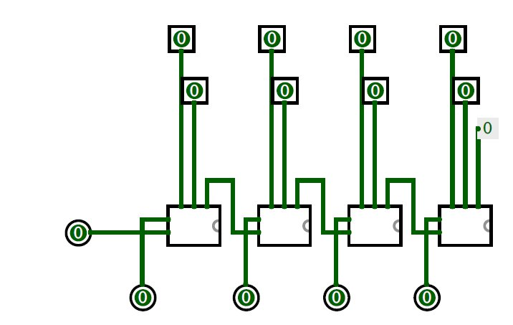













Solución Modular
$$x_{3}$$
$$x_{2}$$
$$x_{1}$$
$$x_{0}$$
$${\overline{x}}_{3}$$
$${\overline{x}}_{2}$$
$${\overline{x}}_{1}$$
$${\overline{x}}_{0}$$
$$c$$
$$r_{3}$$
$$r_{2}$$
$$r_{1}$$
$$r_{0}$$

Slide 15


Funciones Incompletamente Especificadas
Pueden haber ciertas combinaciones de entradas para las cuales ciertas salidas sean irrelevantes (Don’t care, X)
Entonces vale la pena elegir la salida que minimice el circuito
Cada X puede quedar dentro o fuera, de acuerdo a la conveniencia
$$x_{3}x_{2}\backslash x_{1}x_{0}$$ | 00 | 01 | 11 | 10
00 | 1 | 0 | 1 | 1
01 | 0 | X | 1 | 1
11 | X | X | X | X
10 | 1 | 1 | X | X
$${¬x}_{2}¬x_{0}∨$$
$x_{3}$ $∨$
$$x_{1}$$

Slide 16
Trabajo Grupal 2

